Slide 1

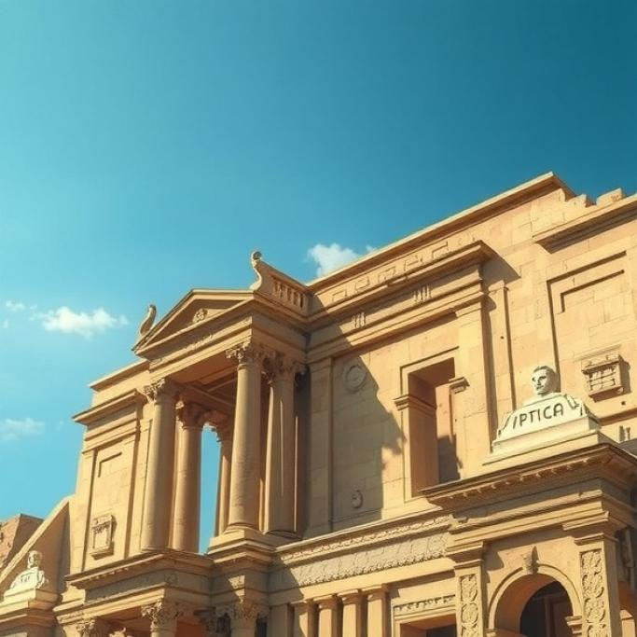
Скрытые чудеса света
В этой презентации мы познакомимся с удивительными археологическими памятниками, которые являются скрытыми чудесами света. Мы рассмотрим такие места, как древний город Петра, Мачу-Пикчу, храмы Боробудур, остров Пасхи и другие исторические объекты, включая древний город Теотиуакан, Карфаген и Херсонес Таврический. Каждое из этих мест обладает уникальной историей и архитектурой, которые поразят вас своей величественностью и загадочностью.

Slide 2

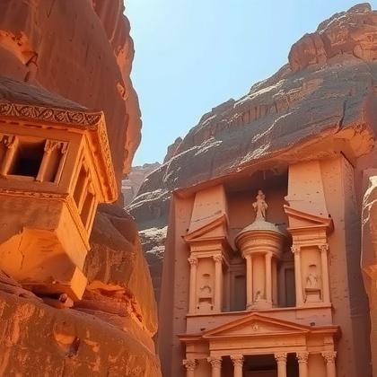
Затерянный город Петра
Петра — древний город, высеченный в скалах, который является одним из самых значимых археологических памятников в мире.
Этот уникальный комплекс, расположенный на территории современной Иордании, поражает своей монументальной архитектурой и богатой историей, охватывающей более двух тысячелетий.
Петра — это не только свидетельство древней цивилизации, но и место, где переплетаются культура и история разных эпох.

Slide 3

Мачу-Пикчу
Мачу-Пикчу — древний город инков, расположенный на вершине горы в Перу.
Это одно из новых семи чудес света, поражающее своей величественной архитектурой и гармоничным сочетанием с природой. Сохранившиеся постройки свидетельствуют о высоком уровне инженерной мысли и мастерстве древних зодчих.

Slide 4

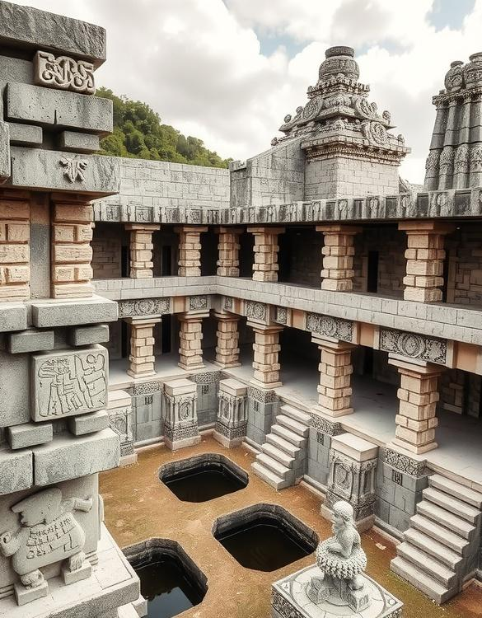
Древний город Паленке
Паленке — один из самых значимых городов майя, расположенный в мексиканском штате Чьяпас.
Его храмы и дворцы, возведённые в VII веке, демонстрируют выдающееся архитектурное мастерство и сложные системы ирригации, которые поддерживали процветание города. Паленке славится своими уникальными резными рельефами и иероглифическими надписями, раскрывающими тайны культуры и истории древних майя.

Slide 5

Храмы Боробудур
Боробудур — величественный буддийский храмовый комплекс на острове Ява в Индонезии, являющийся одним из крупнейших и наиболее значимых памятников буддийской архитектуры.
Этот храм, построенный в IX веке, представляет собой сложную многоуровневую структуру, украшенную многочисленными барельефами и статуями, которые иллюстрируют учения Будды и жизненные уроки.
Боробудур является не только религиозным центром, но и объектом Всемирного наследия ЮНЕСКО, привлекающим туристов со всего мира.

Slide 6

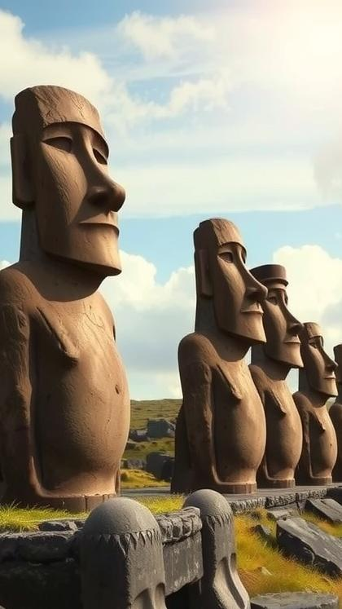
Остров Пасхи
Остров Пасхи, затерянный в Тихом океане, известен своими гигантскими каменными статуями, известными как моаи.
Эти монументальные фигуры, вырезанные из вулканического туфа, являются свидетельством древней культуры и инженерного мастерства местных жителей.
Остров также славится своими загадочными петроглифами и уникальной флорой, создавая неповторимую атмосферу мистики и уединения.

Slide 7

Древний город Тикаль
Тикаль — один из крупнейших и наиболее хорошо сохранившихся городов майя, расположенный в джунглях Гватемалы. Этот древний город был центром политической, религиозной и культурной жизни цивилизации майя, его храмы и дворцы свидетельствуют о высоком уровне архитектурного и художественного мастерства этого народа.
Тикаль включает в себя более 3000 археологических памятников, среди которых выделяются храмы, пирамиды и площади, поражающие своей монументальностью и величием.

Slide 8
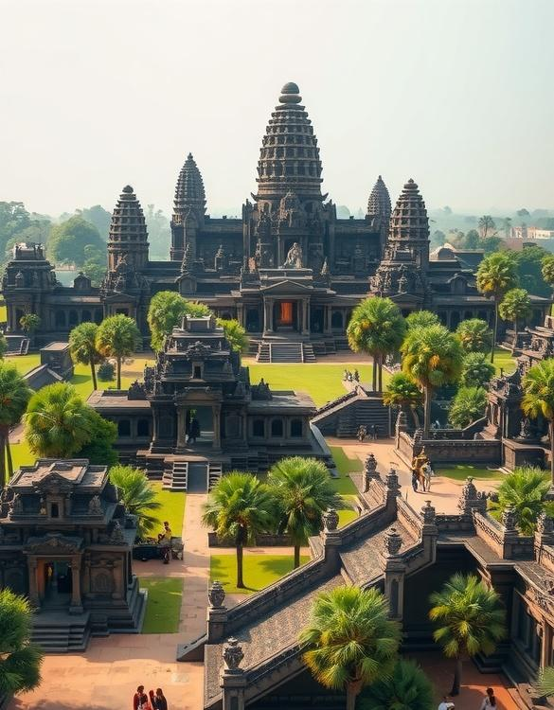
Древний город Ангкор
Древний город Ангкор, расположенный в Камбодже, является одним из самых впечатляющих археологических памятников мира. Он был центром кхмерской империи и включает в себя множество храмов и дворцов, построенных в IX–XIII веках.
Среди них особенно выделяется храм Ангкор-Ват, который является одним из крупнейших религиозных сооружений в мире.

Slide 9
Арка императора Константина
Арка императора Константина, возведённая в IV веке, является величественным памятником древнеримской архитектуры.
Она символизирует мощь и величие Римской империи, а также служит напоминанием о значимых исторических событиях того времени. Арка отличается изысканными архитектурными деталями и гармоничным сочетанием форм, что делает её одним из скрытых чудес света.

Slide 10
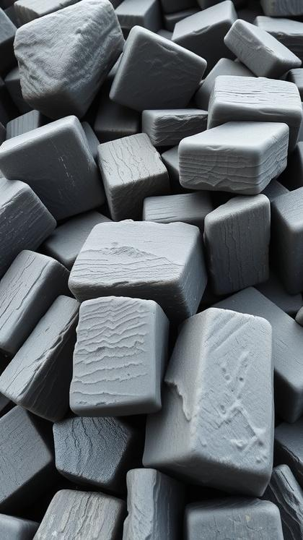
Дорога гигантов
Дорога гигантов — это уникальное природное образование, расположенное на северо-востоке Северной Ирландии.
Оно представляет собой около 40 000 соединённых между собой базальтовых колонн, образовавшихся в результате древних вулканических извержений.
Это место привлекает туристов со всего мира своей неповторимой красотой и загадочностью.

Slide 11
Древний город Теотиуакан
Теотиуакан — один из крупнейших городов древнего мира, расположенный в Мексике.
Его архитектурные памятники, такие как Пирамида Солнца и Пирамида Луны, свидетельствуют о высоком уровне развития цивилизации. Этот город был центром религиозной и политической жизни, его планировка и архитектура поражают своей масштабностью и гармонией.

Slide 12
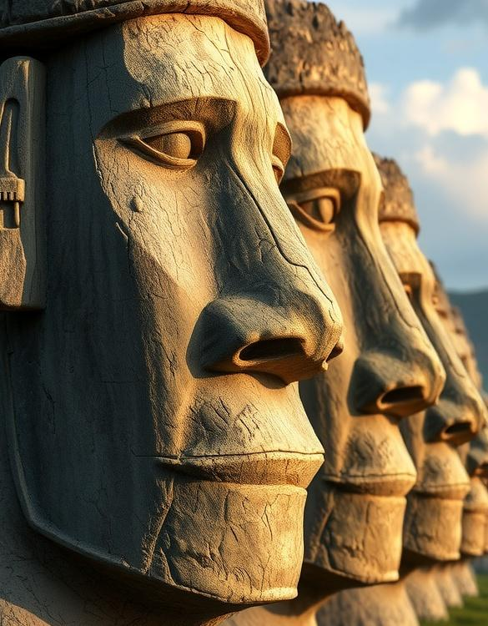
Моаи острова Пасхи
Моаи острова Пасхи — огромные каменные статуи, вырезанные древними жителями острова. Эти величественные изваяния, высеченные из монолитных каменных блоков, являются свидетельством высокого уровня культуры и ремёсел рапануйцев, а также их глубокой связи с природой и духовными верованиями.
Они разбросаны по всему острову и до сих пор вызывают множество вопросов у учёных и туристов со всего мира.

Slide 13

Древний город Теночтитлан
Теночтитлан — древний город, основанный ацтеками на озере Тескоко в XIV веке.
Это был крупный политический и культурный центр с развитой системой каналов и дамб, обеспечивающей эффективное управление водными ресурсами.
Сегодня на месте города находится столица Мексики — Мехико, но следы его былого величия сохранились в виде археологических памятников и исторических мест.

Slide 14

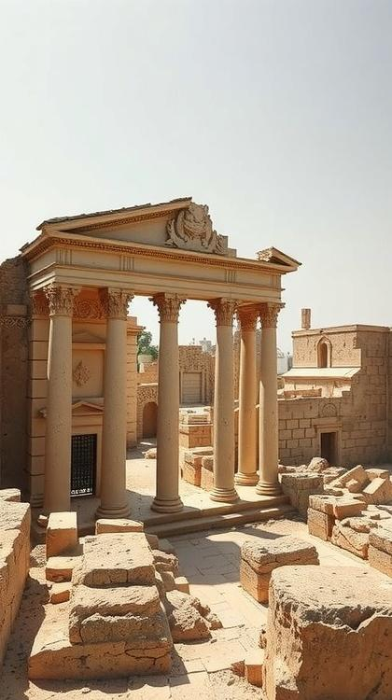
Древний город Карфаген
Карфаген — один из величайших городов древности, расположенный на территории современного Туниса. Основанный финикийцами в IX веке до нашей эры, он стал центром могущественной морской державы, контролировавшей обширные территории в Средиземноморье.
Сегодня руины Карфагена привлекают туристов со всего мира, предлагая возможность прикоснуться к тайнам прошлого и ощутить величие древней цивилизации.

Slide 15
Древний город Херсонес Таврический
Расположенный на юго-западном побережье Крыма, древний город Херсонес Таврический является уникальным археологическим памятником, свидетельствующим о богатой истории античных времён.
Здесь можно увидеть руины храмов, театров и других сооружений, которые позволяют представить жизнь и культуру древних греков.
Херсонес Таврический — это не только историческое место, но и важное культурное наследие, привлекающее туристов со всего мира.

Slide 16

Спасибо за внимание!
Спасибо за внимание. В этой презентации мы совершили увлекательное путешествие по древним городам и удивительным местам, которые хранят тайны и загадки прошлого. Мы познакомились с историей и культурой таких мест, как Петра, Мачу-Пикчу, Паленке, Боробудур и многих других. Надеемся, что это путешествие вдохновит вас на изучение истории и культуры разных народов.

